Slide 1

Чарльз Діккенс «Різдв’яна пісня у прозі» Значення образу Різдва у творі.Елементи фольклору

Slide 2
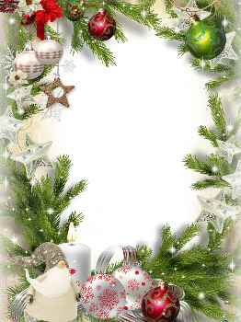
Це радісні дні – дні милосердя, доброти, всепрощення.
Це єдині дні в усьому календарі, коли люди,
наче з мовчазної згоди, вільно розкривають
одне одному серця і бачать у своїх, -
навіть у тих, які не мають ні грошей, ні долі, -
таких самих людей, як вони самі .
Чарльз Діккенс

Slide 3
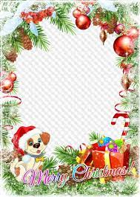
Вікторина
«Чи знаєте ви зміст повісті?»

Slide 4
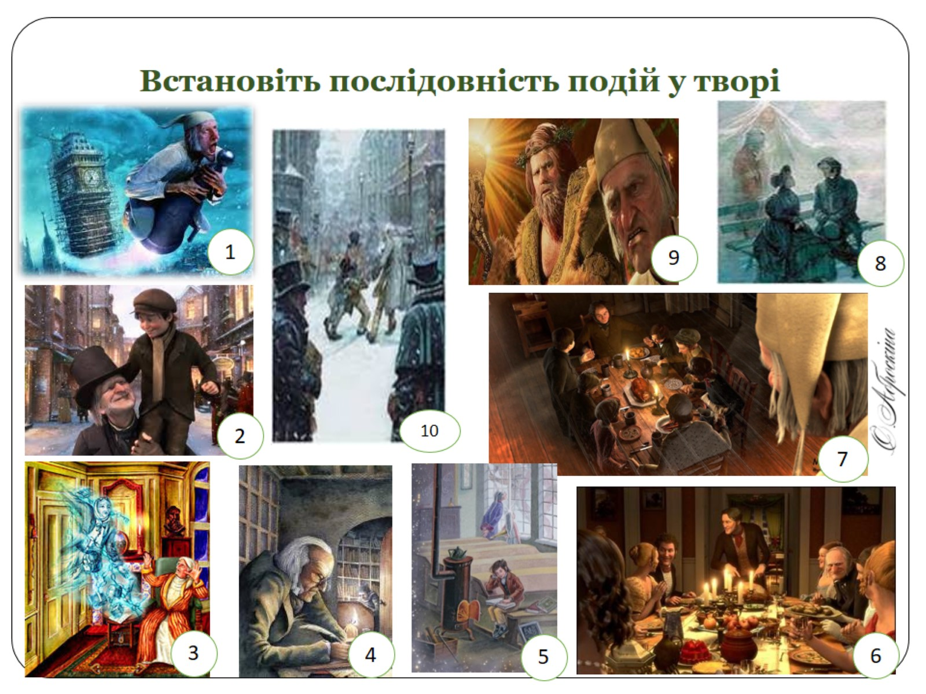

Slide 5

Фольклор – це усна народна творчість.
Фантастика – це різновид літератури, в якому автор вигадує нереальні явища, події.
Повість – прозовий твір, що має розгорнутий сюжет, широко охоплює події з життя головного героя, має певну кількість другорядних персонажів.
Деградація - поступове виродження, занепад, рух назад.

Slide 6
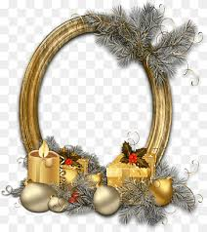
Виразне читання уривків з твору про святкування Різдва

Slide 7
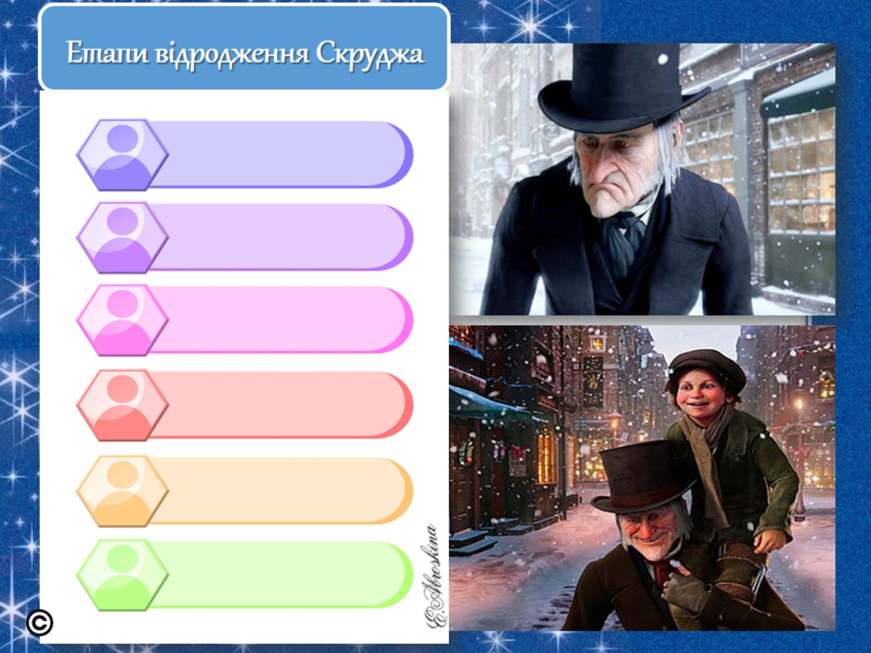

Slide 8
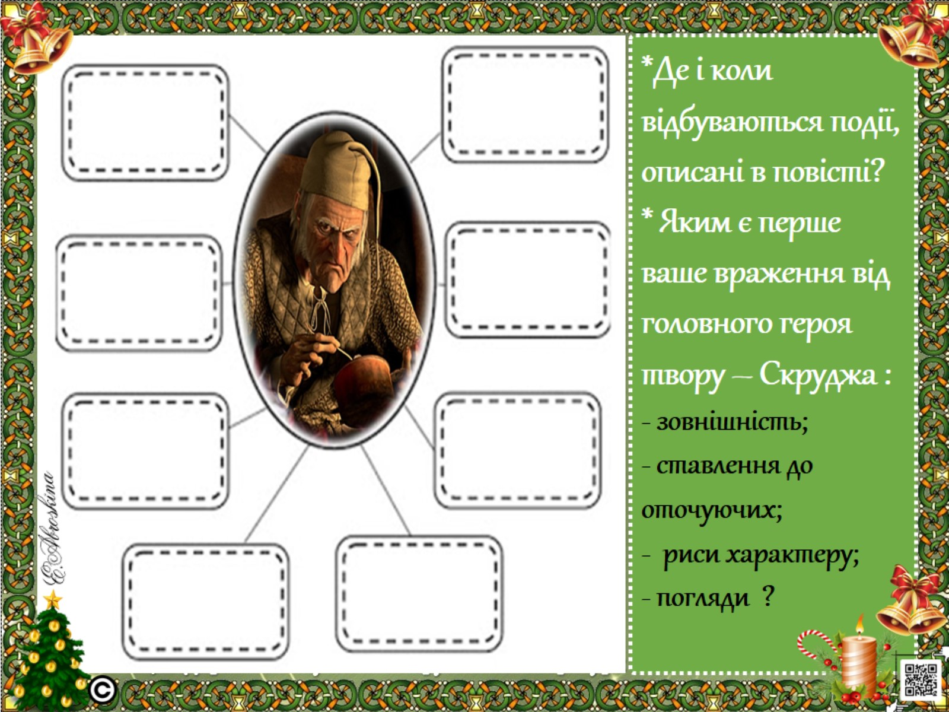

Slide 9
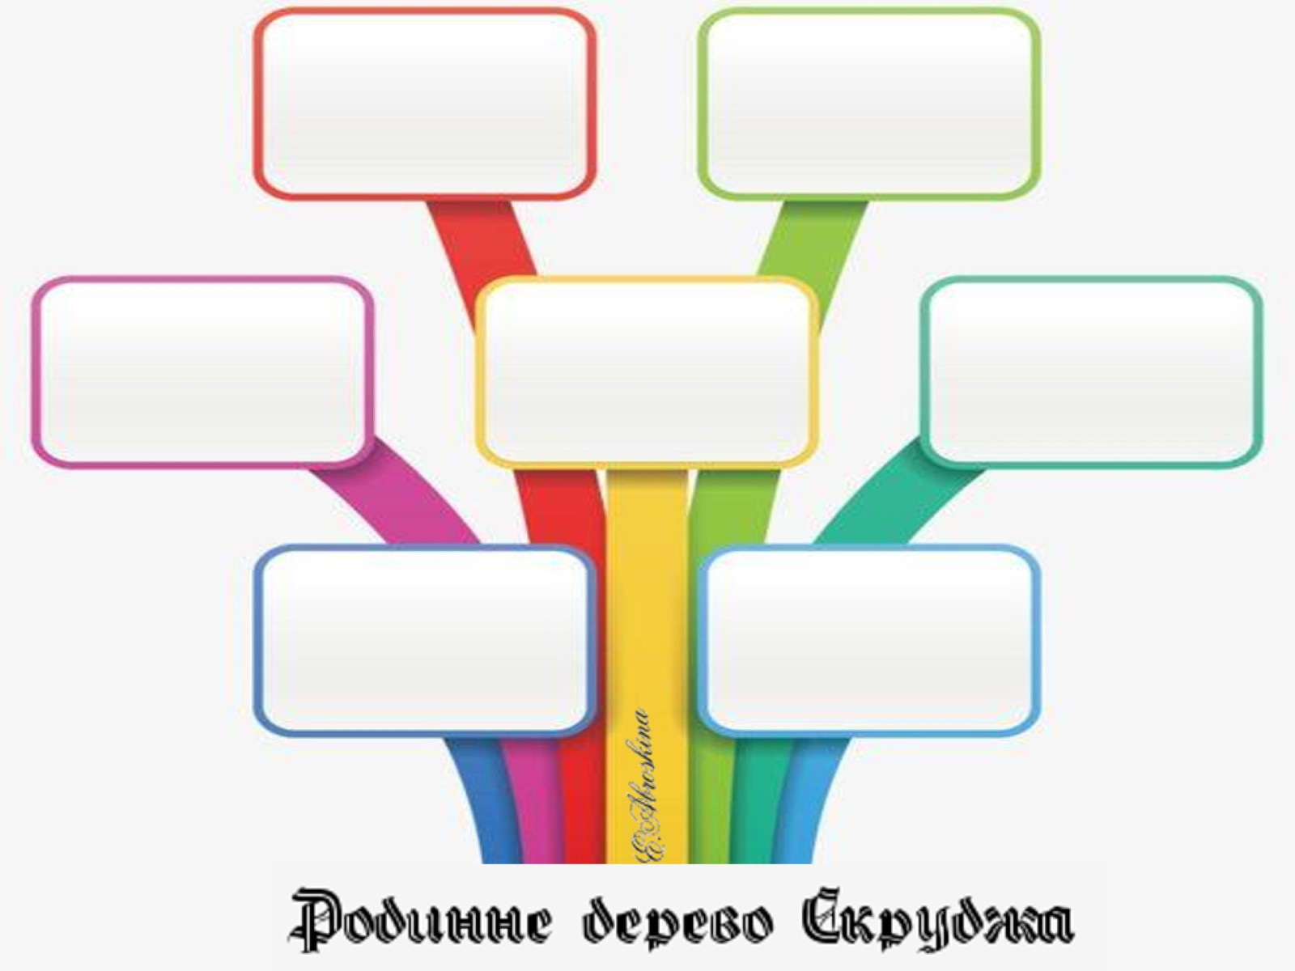

Slide 10
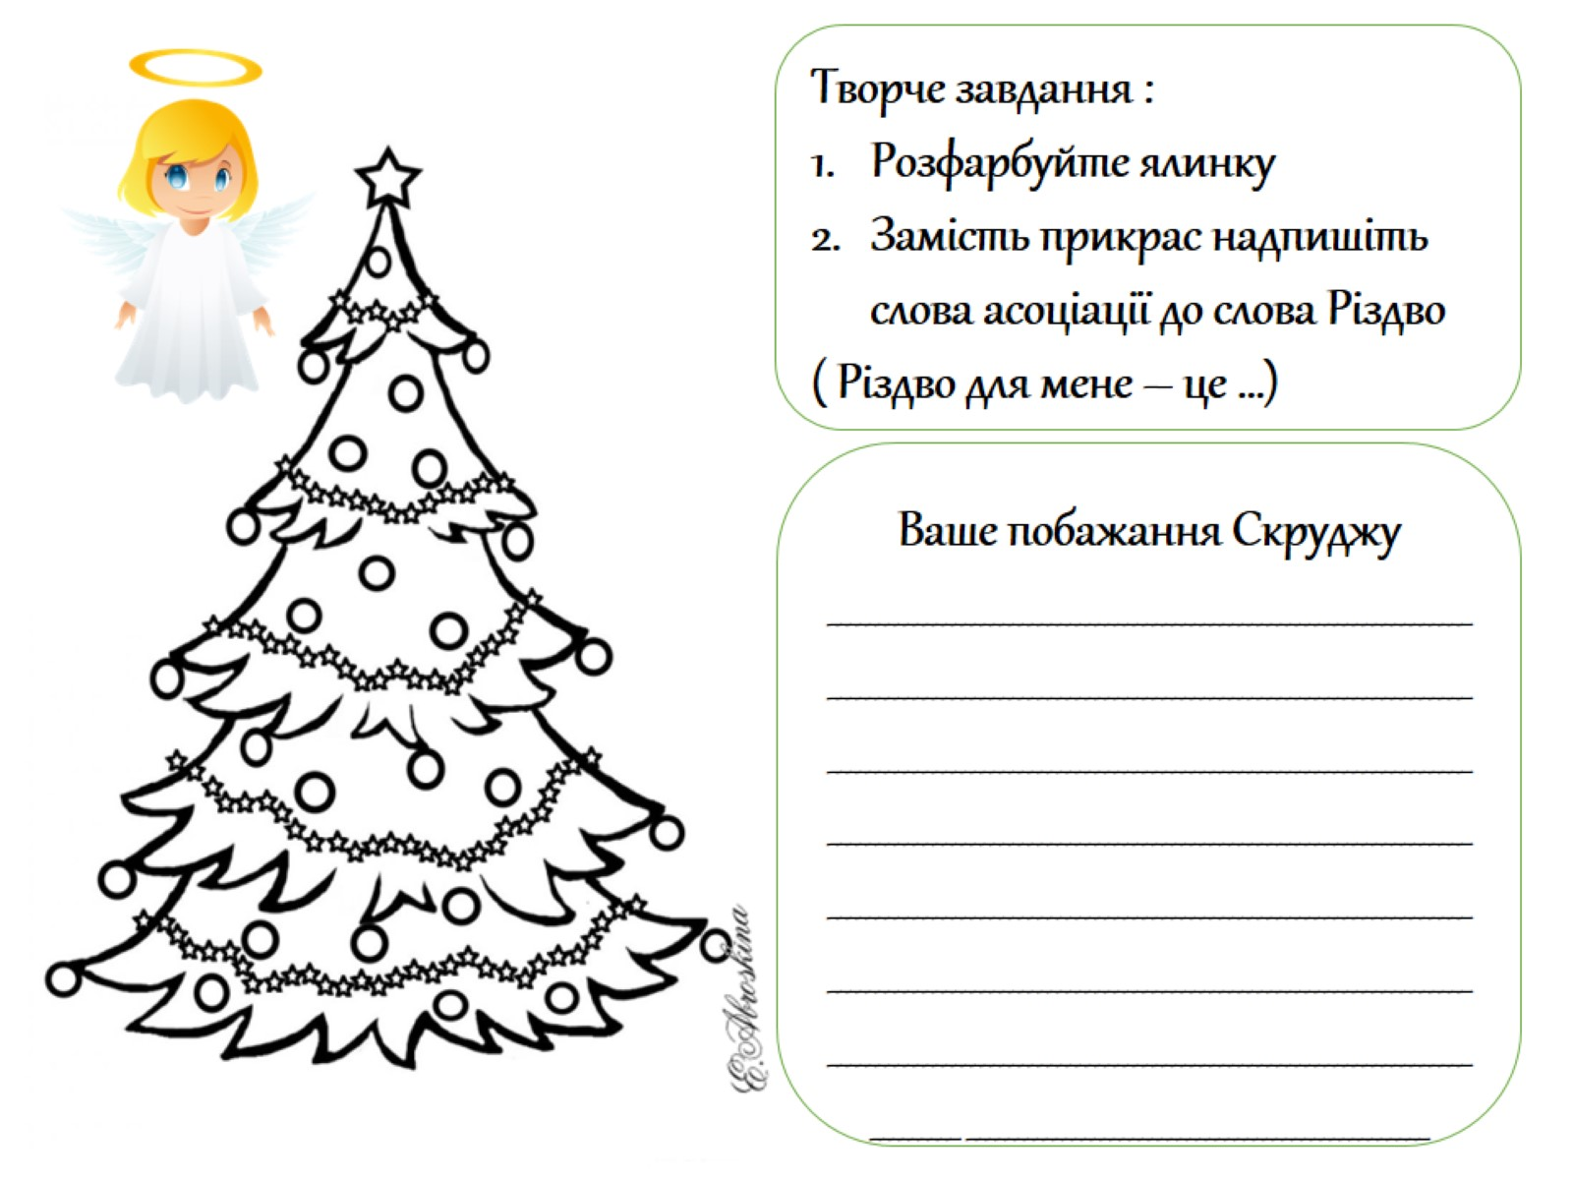

Slide 11
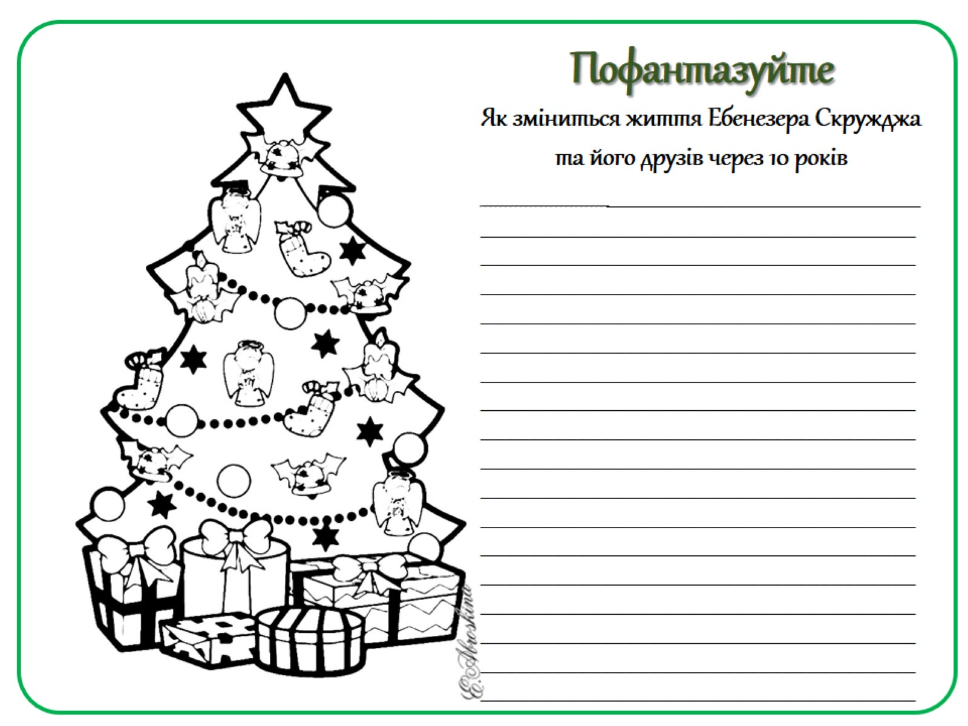

Slide 12
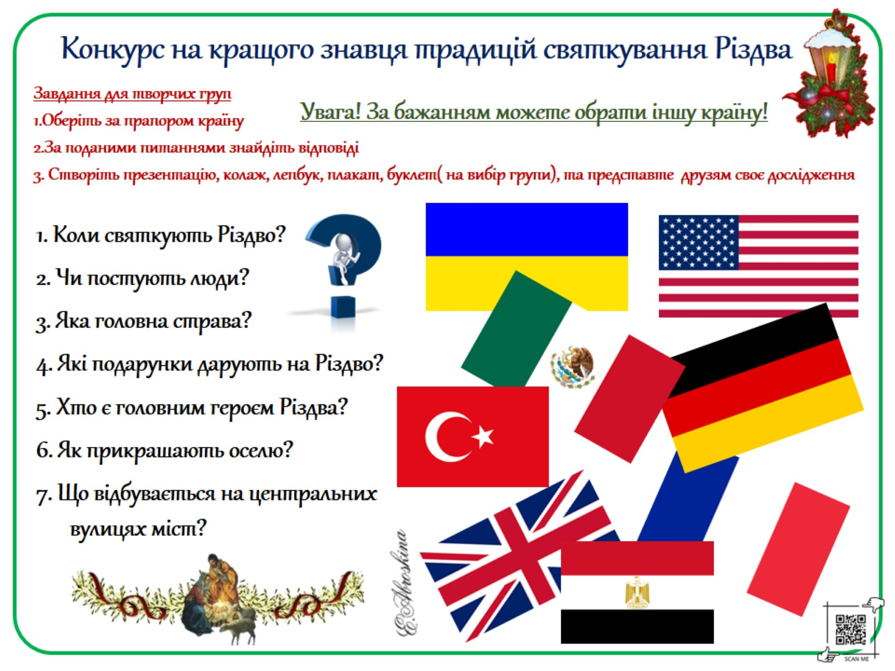

Slide 13
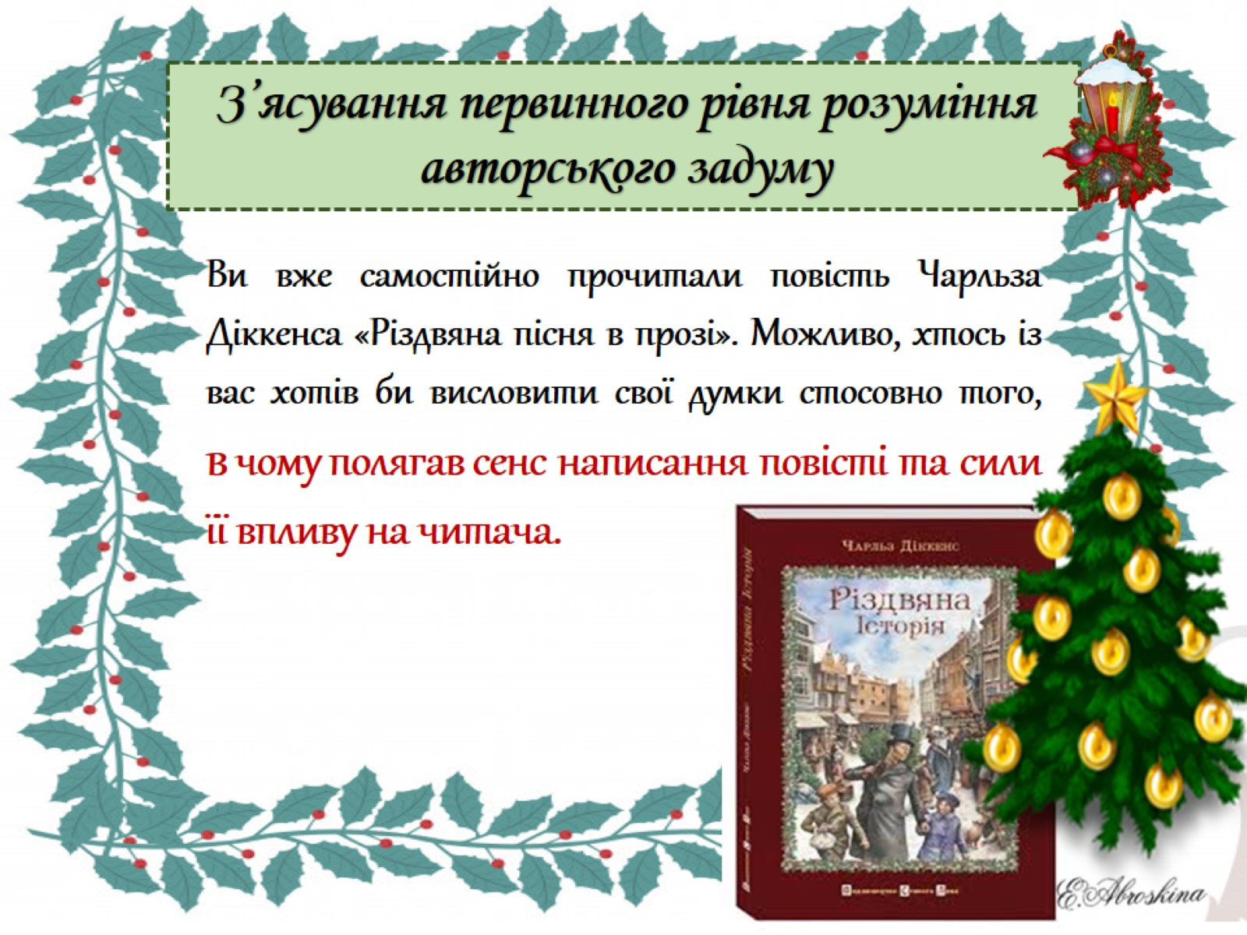

Slide 14
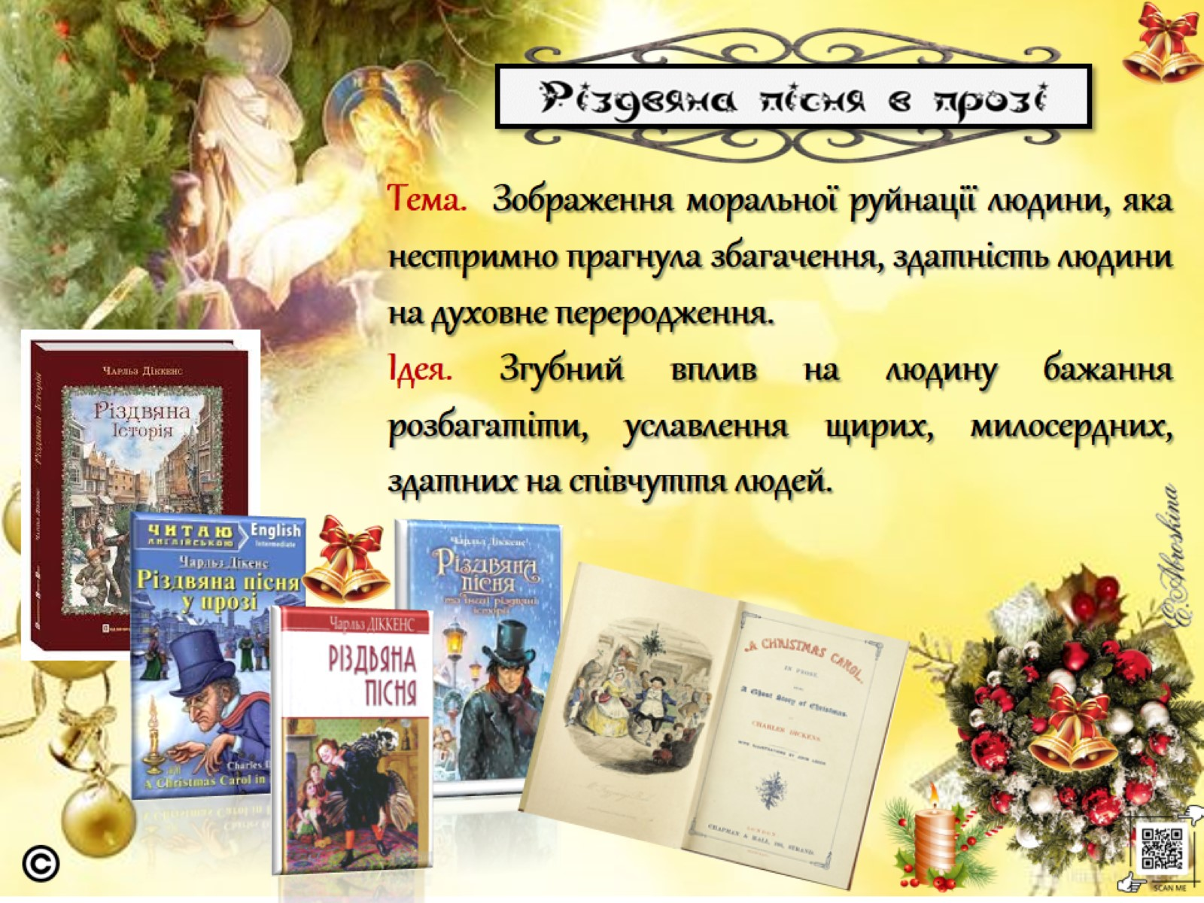

Slide 15
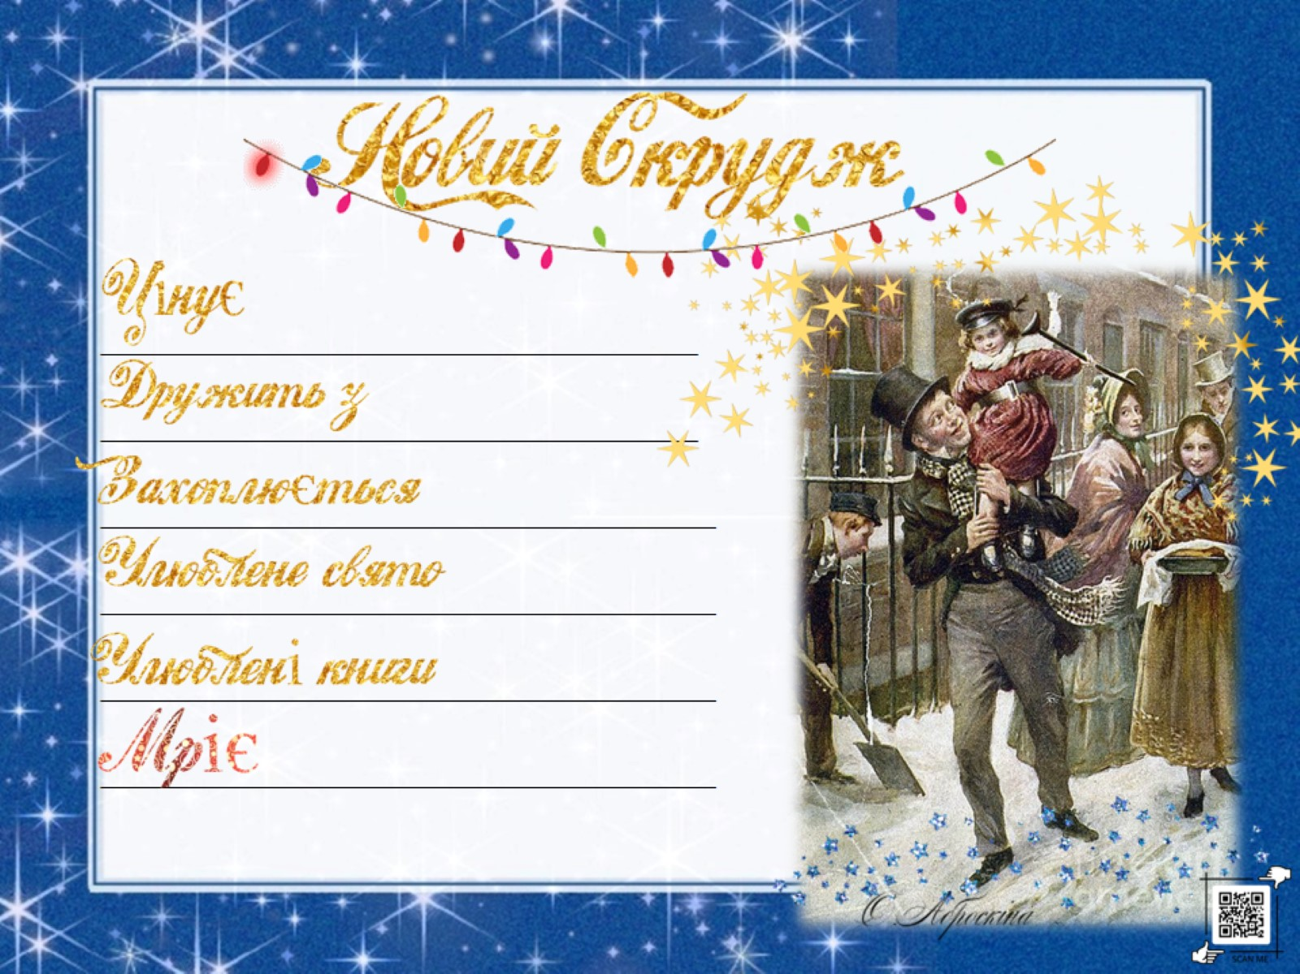

Slide 16
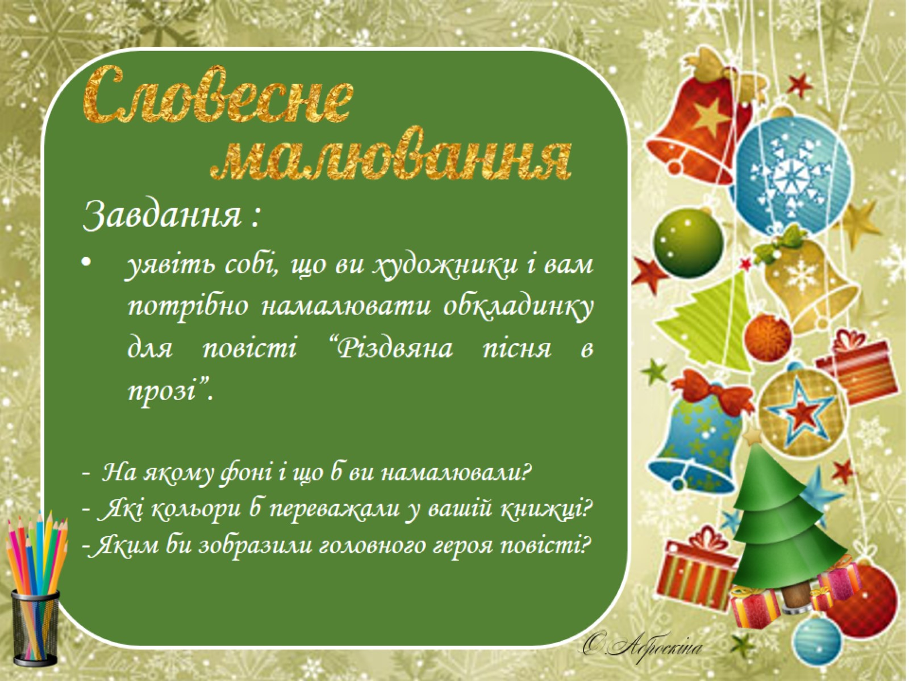

Slide 17
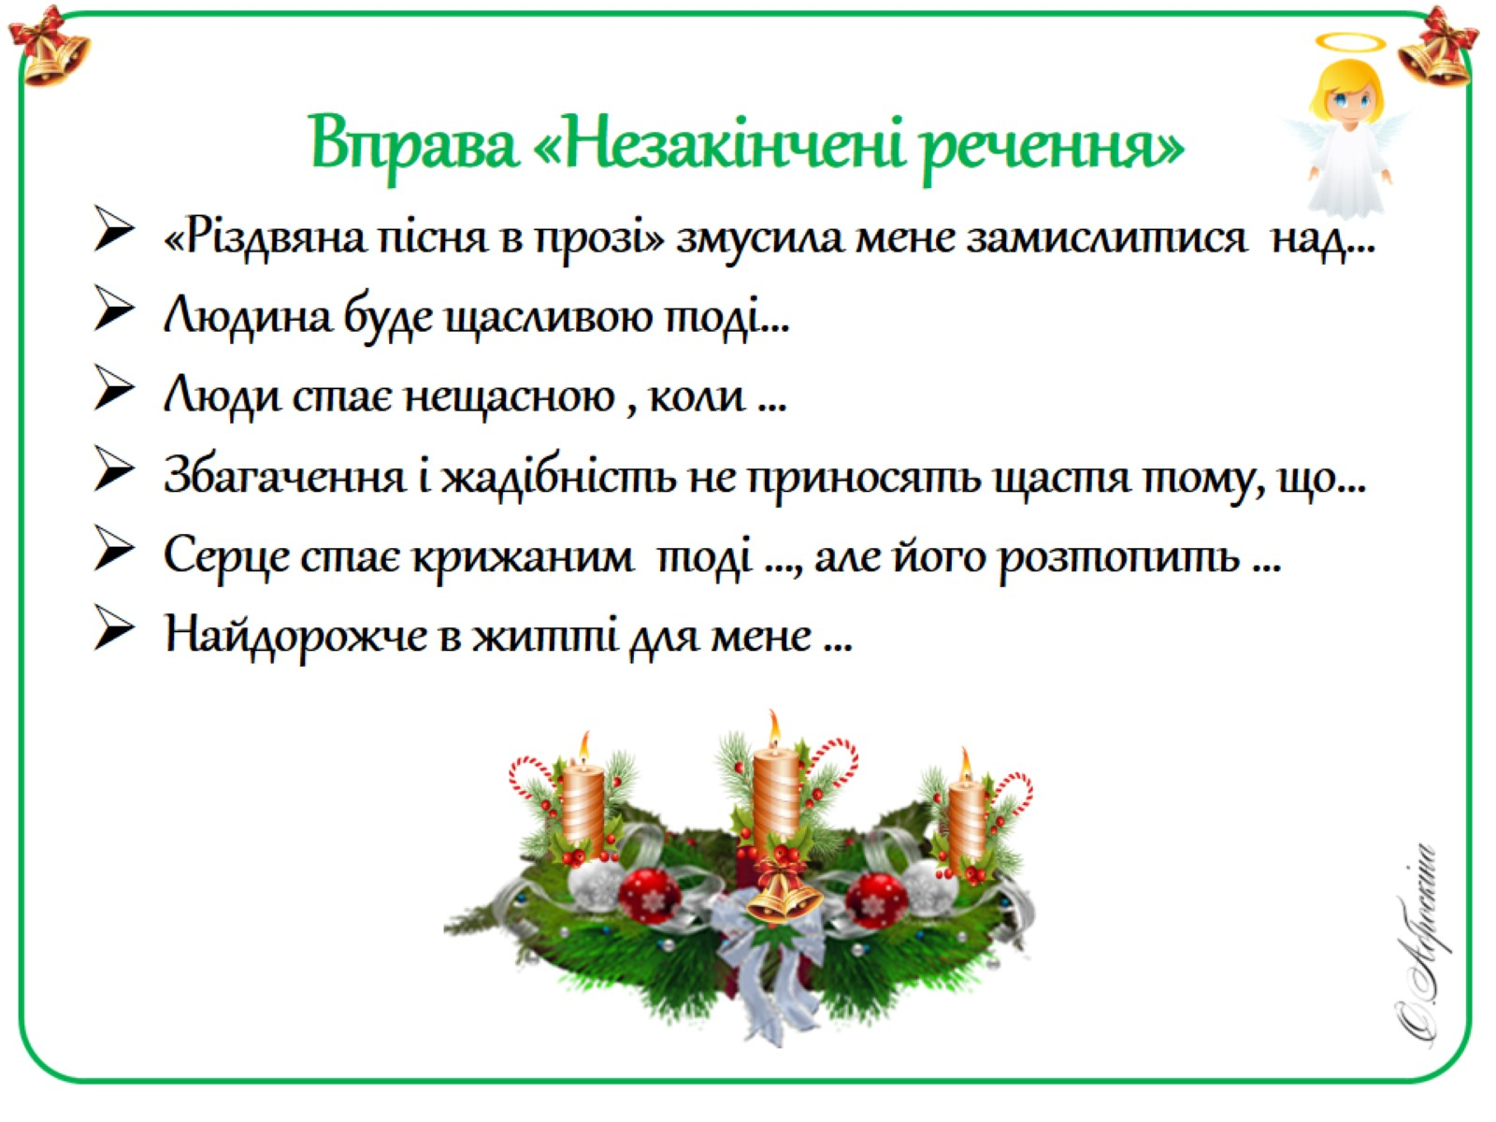

Slide 18
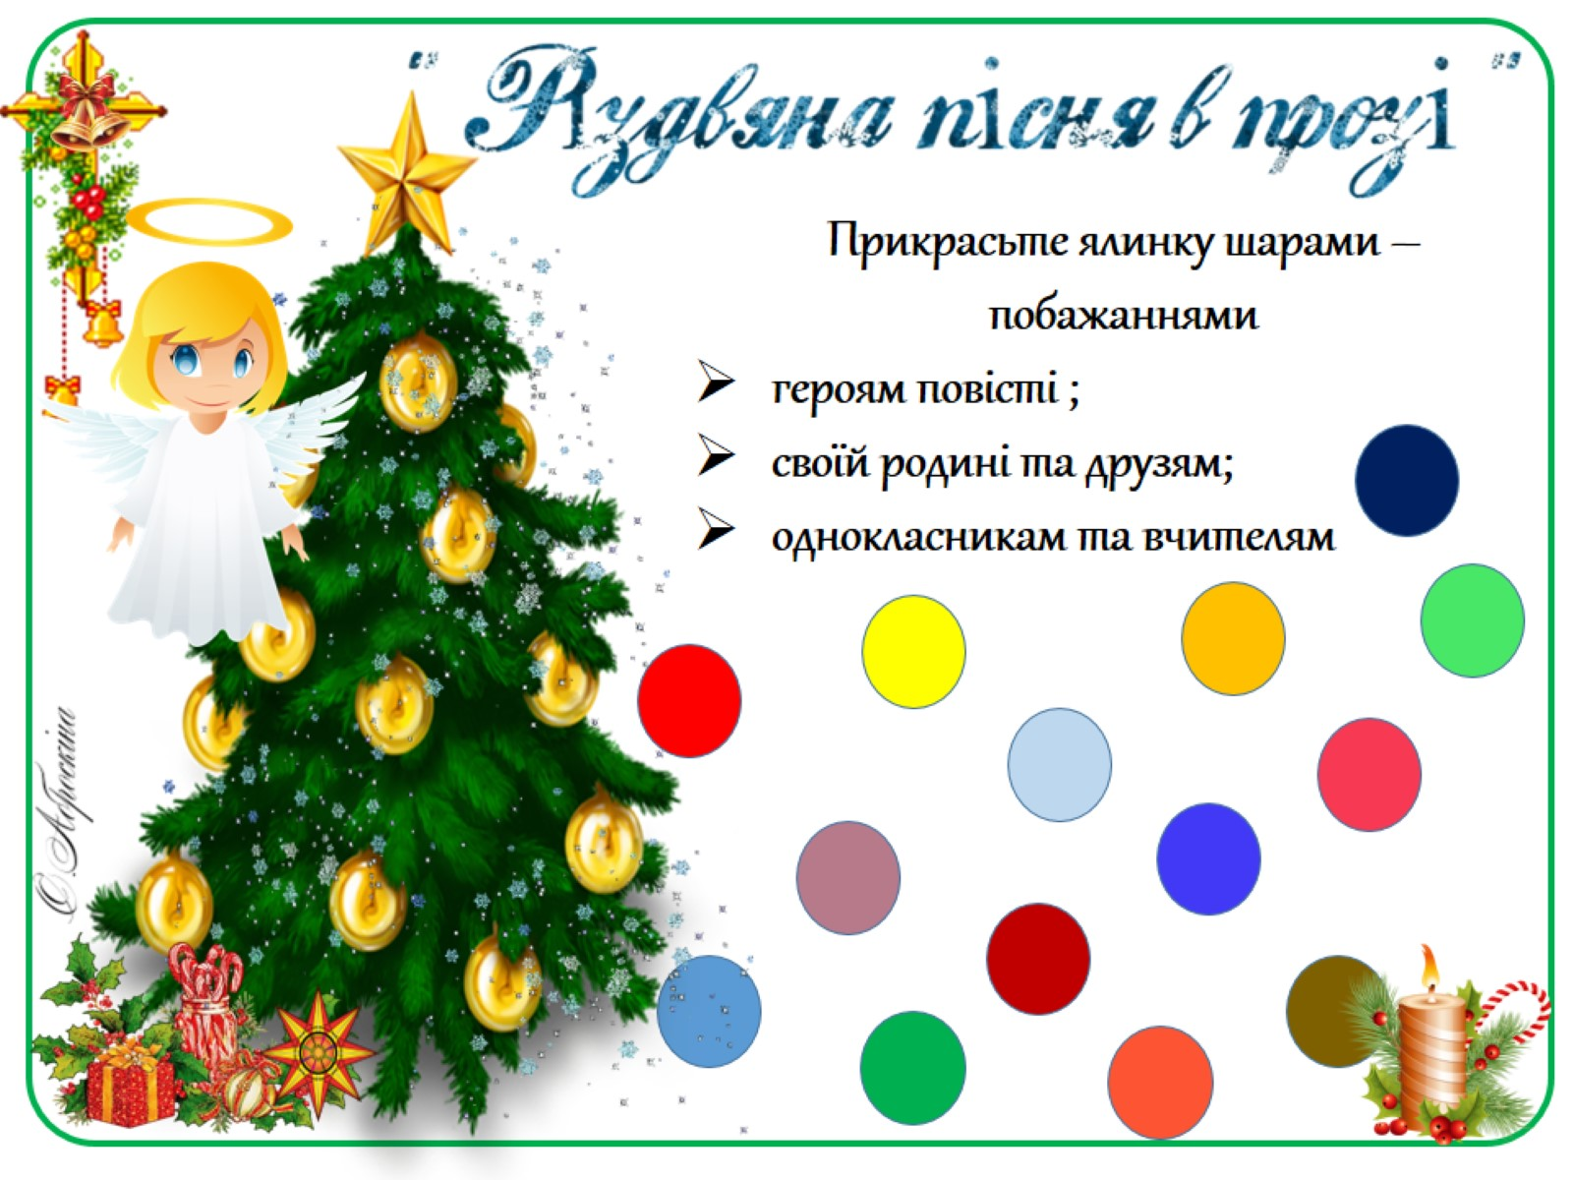

Slide 19
Домашнє завдання
1.Письмова характеристика Скруджа
2.Підготувати біографію М.В.Гоголя

